Slide 1
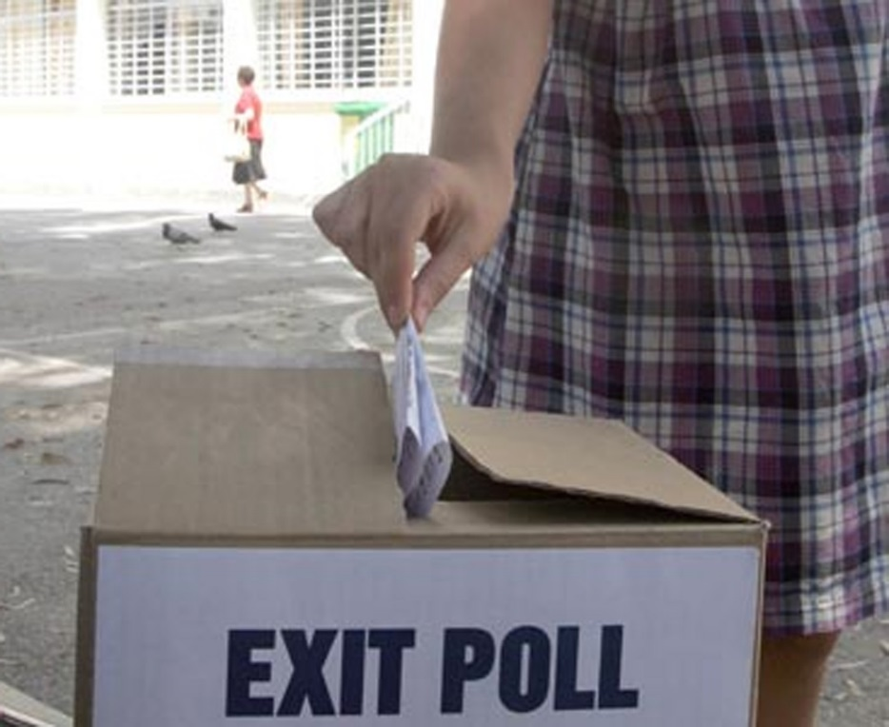
Volby v praxi
Data a volby
16.9. 2022
Doc. Mgr. Michal Pink, Ph.D.

Slide 2
Volby 1634 - 1940
Volby do roku 1776 – má to smysl?
Později tisk – gramotnost, etnicita atd.
1800 – je všeobecné volební právo nezbytné?
Postupné rozšiřování volebního práva
Illinois – nikdo nesmí sledovat, jak kdo hlasoval – trestný čin
West Virginia – opak, lze to deklarovat
Bezpečná zóna 150 stop od volební místnosti
1934 – Jerzy Neyman – „statistický“ přístup založený na náhodě

Slide 3
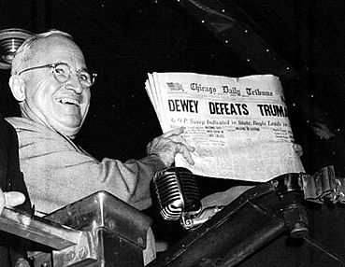
Exit poll
Šetření s volbami – Koho jste právě volil?
Vznik v USA, Colorado – Denver ve 40. letech
1948 – Chicago Tribune – diskreditace

Slide 4
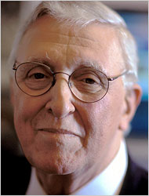
1967 – Warren Mitofsky
První reálný „exit poll“ - Kentucky
Motivace z divadla – názory odcházejících
CBS – první klient a také zájemce o informace
Začátek mediální soutěže
Začátek popularity podobných šetření
Kontrola volebních výsledků medií
Členové volební komise „straníci“

Slide 5
„Nová éra“
1968 – CBS a 1973 NBC
Nárůst popularity doprovázel nárůst přístupnosti médií
Vyplnění času po uzavření volebních místností / Podrobnější data o voličích
Zajímavé informace „v zajímavém čase“
Voter News Service – sdružení společností: ABC, CBS, CNN, Fox, NBC, a AP + tisk (90 léta)
Snížení finančních nákladů/absence kontroly

Slide 6
Čtyři základní záměry
Předpověď volebního výsledku – čas?
Charakteristiky elektorátu – kdo, proč a koho volí? Zájem politiků – minimální
ČR – naposled 2010, zadavatel ČT
Spíše akademická obec a odborná veřejnost ?
Kontrola proti volebním podvodům
Umožňuje studovat „zkušenost“ (prožitek, zážitek) z voleb – jak moc složitá a příjemná je pro různé skupiny voličů samotná volba (technické parametry voleb, jak je volební místnost přístupná atd.)

Slide 7
Silné stránky – plusy
Tazatelé s větší pravděpodobností osloví respondenta, který skutečně volil - část oslovených odmítne účast, odlišení voliče od osob s jiným posláním - volby v úřadu
Oslovuje respondenty bezprostředně po volbách, kdy si ještě vše pamatují. Menší zkreslení – je dokázáno, že při průzkumech pořádaných poté, co je oznámen vítěz, je nadhodnocen právě vítěz.

Slide 8
Slabé stránky – mínus
Komplikovaná, drahá a delikátní operace v terénu, stovky vyškolených „ad hoc“ tazatelů
Nelze mít stálé zaměstnance, volby 1X4 roky?
Zkušenost USA šest tazatelů na volební místnost
Dotazník musí být krátký, většinou max. 1 strana
Otázky musí být jednoduché a krátké.
Nelze efektivně využívat pobídky k účasti na šetření (losy, slevové poukazy atd.)

Slide 9
Shy voter – slabá stránka
Shy Tory Factor 1992, 2015
V obou případech – hung parliament
Konzervativci – jasná většina
Voliči určité strany cíleně odmítají účast v šetření (celkově cca 10%)
Pocit „nedůležitosti, nerovnocennosti hlasu“
Zaznamenání věku, času, etnicita, atd.
Dodatečný sběr informací – USA (dvě strany)
Narůstající vliv

Slide 10
Proč selhání – volič si „vymýšlí“
2015 – Británie, rozdíl oproti předpovědím
Různé vysvětlení: techniky, vzorek, registrace voličů, rozdílný design výzkumu atd.
Proklamací – konám něco jiného než říkám…
Vliv „spirály mlčení“ Elisabeth N. Neumann
Izolace jedinců s marginálním názorem
Volič strany o niž si myslí, že je nepopulární

Slide 11
Selhání
2000: Georg W. Busha – Florida vítěz?
Tisk měl horší postavení – ztráta důvěry
RTI (Research Triangle Institute) – kontrola ze strany zadavatelů, kteří se stále slučují
1992 + 2015 Británie – výsledek Konzervativců
Slovensko ?

Slide 12
Alternativní techniky
Dotazování poštou - malá návratnost, oslovují nejen účastníky voleb x mohou být delší a komplikovanější, relativně levné a logisticky nenáročné, osoba tazatele neovlivňuje respondenta
Telefonické dotazování – podobné plus a mínus jako poštou, otázky se musí číst nahlas, musí tedy být jednoduché, osoba tazatele může ovlivnit respondenta
Internetové dotazování – problém reprezentativnosti (je 70ti letý uživatel internetu typickým důchodcem?). Řešení rychlé a celkem levné. Otázky mohou být komplexnější, možno připravit tak, že respondent odpovídá jen na otázky pro něj relevantní (nabízení otázek na základě předchozích odpovědí).
Soukromé databáze – USA

Slide 13
Vzorkování – sampling
Určení podmínek dotazování
Podmínka – náhoda, každý volič má stejnou šanci
Lepší kontrola – dvojitý výběr
Oblasti, které reprezentují všechny známé i neznámé vlastnosti – všechny skupiny
Dvojitá kontrola – zda předchozí výsledky odpovídají reálným výsledkům
Pokud ano, vyberete další okrsky do souboru

Slide 14
Tazatel – respondent
Důležité pravidlo: každý „n – tý“ respondent
Např. každý třetí, čtvrtý atd. volič
Dále základní pravidla pro práci s dotazníkem
Ideální je samostatné vyplnění a „urna“
Spolupráce s okrskovou komisí – klidné místo

Slide 15
Závěrem?
Důležité funkce – volební zkušenost a data
Rychlé info o výsledku – spíše zábava
Média postupně ustupují od financování
„Nepřesnost výsledků“ – horší kvalita
Internet a databáze nahradí minulou praxi
EP není ideální pro odhalení podvodů
Výzva pro akademické prostředí – převzetí bývalé role médií

